Slide 1
树的进阶

Slide 2
树的直径
树中两点之间的距离定义为连接两点的路径边权之和。树中最远的两个节点之间的距离被称为树的直径。
思路：
两次dfs或bfs。第一次任意选一个点进行dfs(bfs)找到离它最远的点，此点就是最长路的一个端点，再以此点进行dfs（bfs），找到离它最远的点，此点就是最长路的另一个端点，于是就找到了树的直径。

Slide 3
我们可以从反证法证明算法的正确性，
首先证明距任意点最远的点一定是直径的端点之一。
树的直径是客观存在的，我们不妨就设树的直径为s ⟶ t，任取一点u，假设我们通过DFS/BFS求得的最远点为v，那么会有两种情况：
1、v为直径s⟶t上（除去s、t）一点
2、v 为直径s⟶t外一点

Slide 4
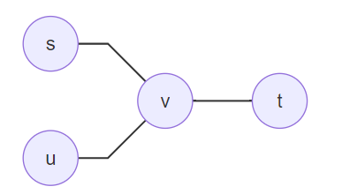
对于第一种情况，我们画图说明。
显然v并不是u的最远点，原因是
max{dist(s,v),dist(v,t)}+dist(u,v)>dist(u,v)，
这与我们v距u最远的前提相矛盾。

Slide 5
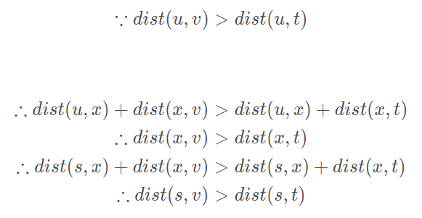
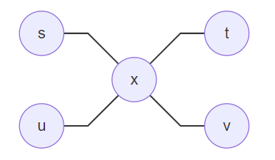

对于第二种情况，我们还可以将其分为两种情况：
1、s⟶t和u⟶v相交
2、s⟶t和u⟶v不相交
对于相交的情况，我们设相交的节点为x，画图说明。
显然矛盾。

Slide 6
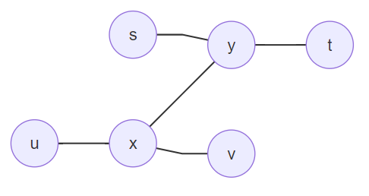
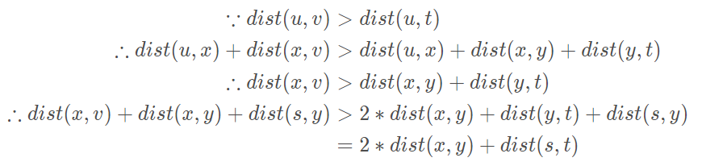



对于不相交的情况，s⟶t和u⟶v互不相交，但由于图是树，一定存在u⟶t，我们设这条路在x点（可以）离开u⟶v，在y点进入s⟶t，画图说明。
此时有：
显然矛盾。

Slide 7
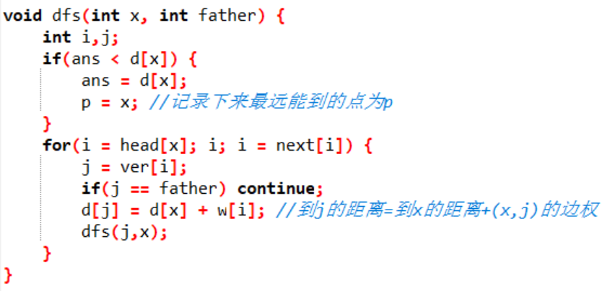
时间复杂度：O(n)
需注意：当树中有负边权时不能使用该方法。为什么？

Slide 8
首先，如果整棵树的边都为负权，显然
max{dist(s,v),dist(v,t)}<0，
那么max{dist(s,v),dist(v,t)}+dist(u,v)>dist(u,v)的不等式不一定成立。
其次，如果dist(x,y)<0，则(3)到(4)的推理过程并不成立。

Slide 9
树形dp求解
我们不妨设1号点为根节点。 设D[x]表示从节点x出发，往以x为根的子树走，能够到达的最远距离。
设x的子节点分别为y1,y2,y3,...,yt，edge(x,y) 表示从x到y的边权，
则可以得到状态转移方程： D[x]=max(D[x],D[yi]+edge(x,yi)) 接下来，我们考虑对于每个节点x求出经过x的最长链的长度F[x],
整棵树的直径就是max{F[x]}(1<=x<=n)。
现在我们考虑如何求F[x]。 对于任意两个节点yi和yj，经过节点x的最长链的长度可以通过四个部分来构成：
D[yi]、D[yj]、从x到yi的距离、从x到yj的距离
不妨设j<i，则有：
F[x]=(D[yi]+D[yj]+edge(x,yi)+edge(x,yj))max

Slide 10
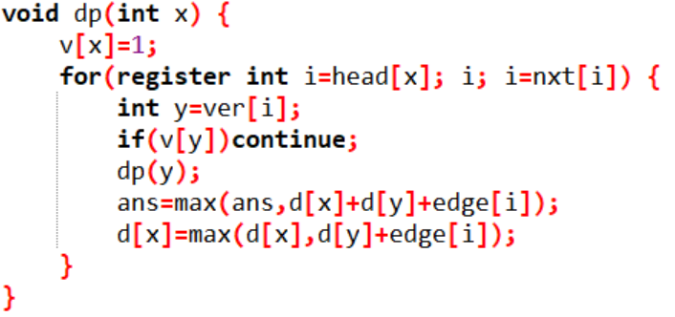
代码：

Slide 11
LCA（最小公共祖先）
离线：tarjan
在线：倍增、ST

Slide 12
树上倍增
倍增的思想是二进制。
首先开一个n×logn的数组，比如fa[n][logn],其中fa[i][j]表示i节点的第2^j个父亲是谁。
然后，我们会发现有这么一个性质：
fa[i][j]=fa[fa[i][j-1]][j-1]
用文字叙述为：i的第2^j个父亲 是i的第2^(j-1)个父亲的第2^(j-1)个父亲。
这样，本来我们求i的第k个父亲的复杂度是O(k)，现在复杂度变成了O(logk)。

Slide 13
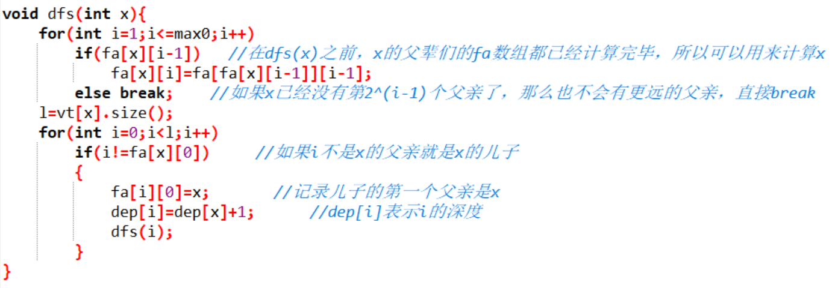
dfs预处理fa数组

Slide 14
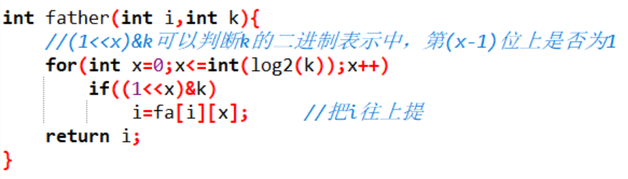
求i的第k个父亲的代码：

Slide 15
树上倍增的一个应用：求LCA（最近公共祖先）
LCA：两个节点在这棵树上深度最大的公共的祖先节点
对于求u、v的LCA，我们可以先把u、v用倍增法把深度大的提到和另一个深度相同。如果此时u、v已经相等了，表示原来u、v就在一条树链上，直接返回此时的结果。
如果此时u、v深度相同但不等，则证明他们的lca在更“浅”的地方，此时需要把u、v一起用倍增法上提到他们的父亲相等。
时间复杂度O(logn)

Slide 16
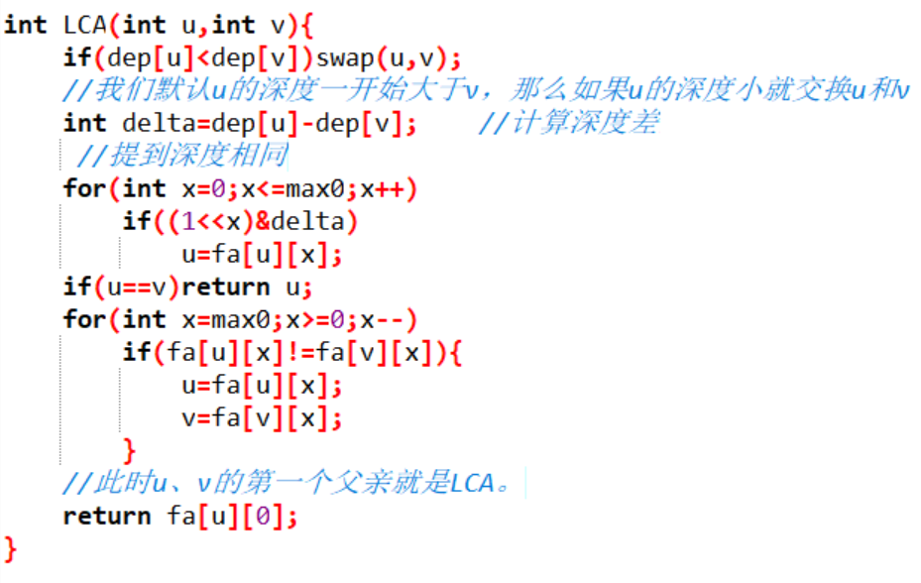

Slide 17
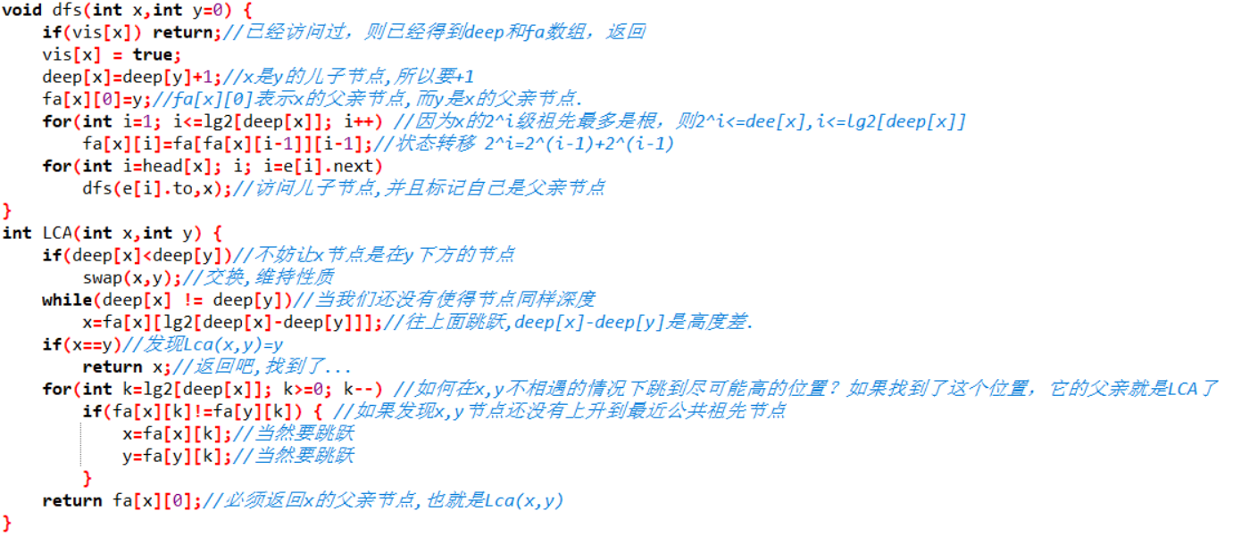
完整代码：

Slide 18
倍增还可以有很多变化，这让倍增法可以优化更多的变化。
比如用data[i][j]记录i到他的第2^j个父亲的路径长度，就可以边求LCA边求出两点距离，因为data[i][j]满足倍增的递推式：data[i][j]=data[i][j-1]+data[fa[i][j-1]][j-1]。
或者用maxlen[i][j]记录i到第2^j个父亲的路径上最长边的边权，它满足maxlen[i][j]=max{maxlen[i][j-1],maxlen[fa[i][j-1]][j-1]}，这样就可以快速求出两点路径上最长边的边权

Slide 19
LCA与RMQ问题
RMQ（Range Minimum/Maximum Query），即区间最值查询，是指这样一个问题：对于长度为n的数列A，回答若干询问RMQ（A,i,j）(i,j<=n)，返回数列A中下标在i，j之间的最小/大值。
先介绍ST（Sparse Table）算法在线处理RMQ问题的做法

Slide 20

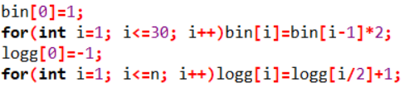
以求区间最大值为例:
Part1.前期准备
由于再运算过程中，我们可能要多次求解 2^i 和 log i ，所以为了方便后续处理，我们先预处理出两个数组bin[i]:表示2^i等于多少；logg[i]，表示log i的整数部分是多少，处理也非常简单，直接上代码：

Slide 21
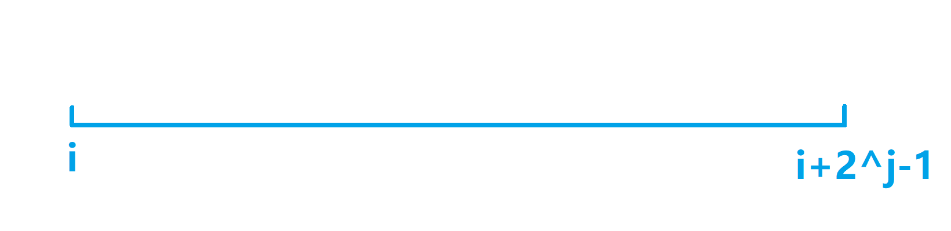
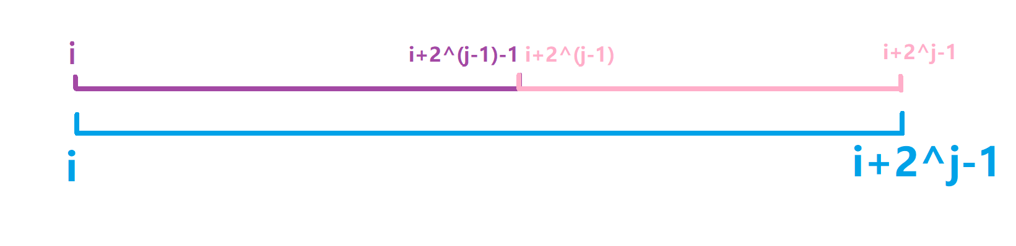
Part2.前期准备
我们先开辟一个数组a[i][j]表示从第i号节点到第i+2^j-1号节点的最大值，即从i号节点开始往后数共2^j个节点中的最大值。
例如a[i][1]指的就是 第i号节点 和 第i+1号节点 的最大值。
但是暴力构造肯定不行，我们考虑利用性质进行二分。
我们可以逐层循环j和i，当我们循环到要处理f[i][j]时，我们其实就是要求这个蓝色区间中的最大值：
这时我们发现，由于区间长度为2^j,所以是可以分割成左右两部分的，如下图

Slide 22
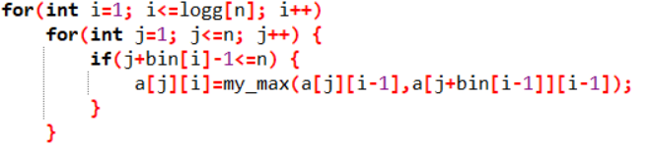
所以我们蓝色区间的最大值就等于紫色和粉色区间最大值中的最大值。所以这里就运用倍增思想，巧妙地进行了预处理，具体的代码如下:

Slide 23
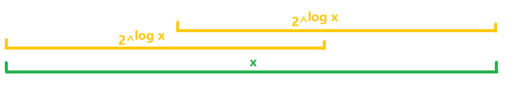
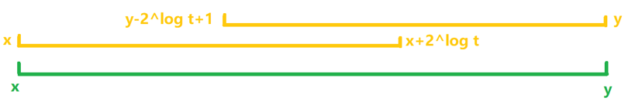
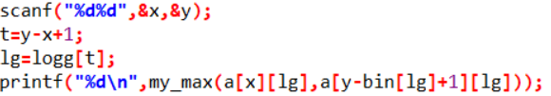
Part3.最值查询
首先，我们要先明白一个定理：2^log(x)>x/2,这个定理有什么用呢？这个定理就是告诉我们，任意一个长度为x的区间，都能被两端长度为2^log(x)的区间所覆盖，如下图 ：
所以我们的查询也变得很简单了，假如我们要查询区间[x,y]的最大值，很显然，这段区间长度t=y-x+1；那么我们只要求出以x为首，长度为2^log(t)的区间的最大值 和 以y为尾，长度为2^log(t)的区间的最大值，就一定包括了整个区间的最大值，如下图:
所以我们可以知道 [x,y] 中的最大值为 max(f[x][log t],f[y-2^log t+1][log t])

Slide 24
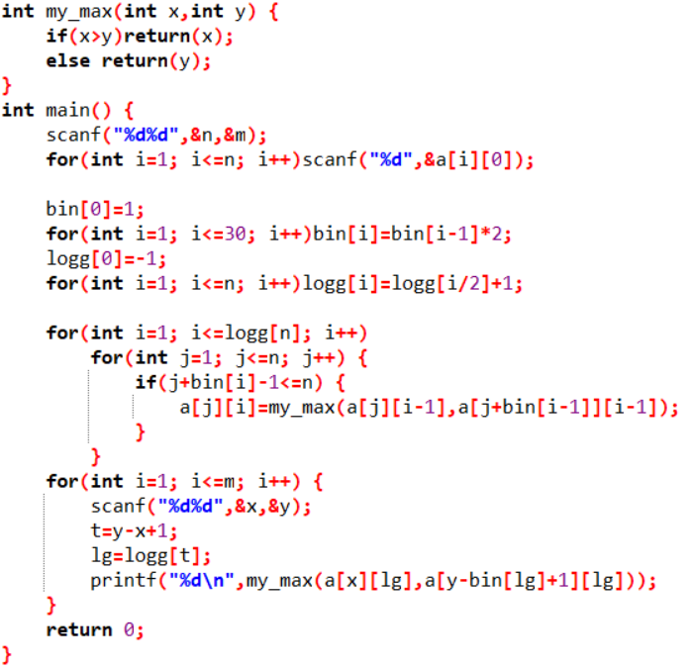

Slide 25
我们可以将LCA问题转化为RMQ问题，然后利用RMQ的解法来解决LCA问题。
dfn序：当我们深度遍历树时，我们每遇到一个未访问过的节点就将其存入到数组中，同时记录下来的还有它的深度；当我们完成了对每一个节点u的所有分支访问后，会回溯到该节点u,我们也将回溯时遇到的节点存入数组中，同时记录下来的还有它的深度。这样我们就能够用数组清楚的记录下来深度遍历时访问节点的完整路径流程。另外我们还用一个数组记录好每个节点第一次访问到的序，便于我们后续操作。

Slide 26
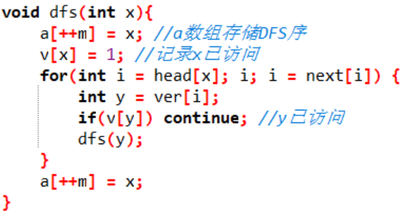
DFS序
每个节点x的编号在序列中恰好出现两次。设这两次出现的位置为L[x]和R[x，那么闭区间[L[x],R[x]]就是以x为根的子树的DFS序。
可以通过DFS序把子树统计转化为序列上的区间统计。

Slide 27
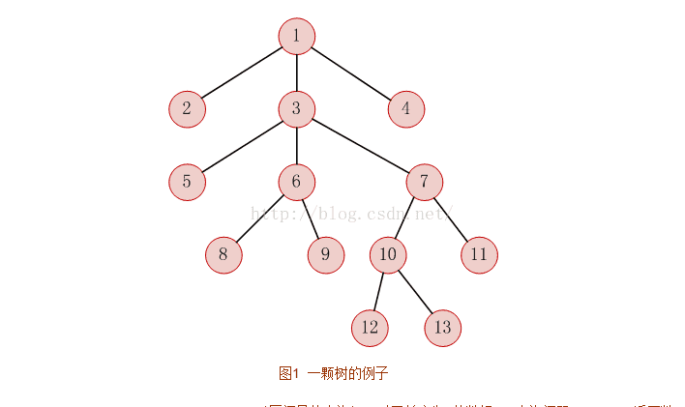


下图中，其中i表示次序，node[i]表示先后访问的节点(包括回溯时的)，depth[i]表示第i个访问的节点的深度(包括回溯时访问的)
下图中i表示节点，R[i]表示相应的节点第一次被访问的次序

Slide 28
我们可以发现，对于任意两个节点u、v,我们根据R[u]和R[v]找到其第一次出现的次序fu、fv,可以发现，u和v的最近祖depth[fu]到depth[fv]中深度最小的那个值对应的节点(我们假设fu<fv)。所以对于求最近祖先问题我们可以转化为求depth[fu]和depth[fv]之间最小的值问题，然后根据这个最小的值对应的下标x到node数组中找打node[x],这个node[x]就是节点u和节点v的最近公共祖先。
举个例子，如上图中，对于节点5和节点10，二者对应的R[5]和R[10]分别为5和14，然后我们找到depth[5]和depth[14]之间最小的深度是1，期下标值为6，然后我们根据这个下标，找到node[6]的值为3，那么它俩的最近公共祖先就是节点3。

Slide 29
离线tarjan做法
在一次遍历中把所有询问一次性解决，所以其时间复杂度是O(n+q)。
思路：

Slide 30
思路：
1.任选一个点为根节点，从根节点开始。
2.遍历该点u所有子节点v，并标记这些子节点v已被访问过。
3.若是v还有子节点，返回2，否则下一步。
4.合并v到u上。
5.寻找与当前点u有询问关系的点v。
6.若是v已经被访问过了，则可以确认u和v的最近公共祖先为v被合并到的父亲节点a。

Slide 31
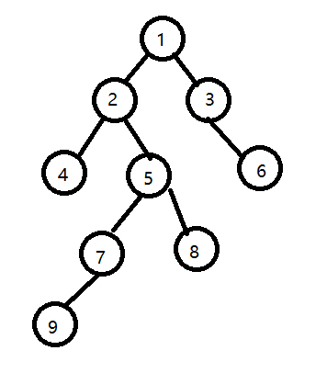
示例：左图为树。要求9--8，4--6，7--5，5—3的LCA。
设f[]数组为并查集的父亲节点数组，初始化f[i]=i，vis[]数组为是否访问过的数组，初始为0;
然后自上而下开始dfs。
取1为根节点，往下搜索发现有两个儿子2和3；
先搜2，发现2有两个儿子4和5，先搜索4，发现4没有子节点，则寻找与其有关系的点；
发现6与4有关系，但是vis[6]=0，即6还没被搜过，所以不操作；
发现没有和4有询问关系的点了，返回此前一次搜索，更新vis[4]=1；
4已经被搜完，更新f[4]=2

Slide 32
继续搜5，发现5有两个儿子7和8;
先搜7，发现7有一个子节点9，搜索9，发现没有子节点，寻找与其有关系的点；
发现8和9有关系，但是vis[8]=0,即8没被搜到过，所以不操作；
发现没有和9有询问关系的点了，返回此前一次搜索，更新vis[9]=1；
表示9已经被搜完，更新f[9]=7，发现7没有没被搜过的子节点了，寻找与其有关系的点；
发现5和7有关系，但是vis[5]=0，所以不操作；
发现没有和7有关系的点了，返回此前一次搜索，更新vis[7]=1,表示7已经搜完；
要求9--8，4--6，7--5，5—3的LCA。

Slide 33
更新f[7]=5，继续搜8，发现8没有子节点，则寻找与其有关系的点；
发现9与8有关系，此时vis[9]=1，则他们的最近公共祖先为find(9)=5；
(find(9)的顺序为f[9]=7-->f[7]=5-->f[5]=5 return 5;)
发现没有与8有关系的点了，返回此前一次搜索，更新vis[8]=1；
表示8已经被搜完，更新f[8]=5，发现5没有没搜过的子节点了，寻找与其有关系的点；
发现7和5有关系，此时vis[7]=1，所以他们的最近公共祖先为find(7)=5；
(find(7)的顺序为f[7]=5-->f[5]=5 return 5;)
又发现5和3有关系，但是vis[3]=0，所以不操作，此时5的子节点全部搜完了；
返回此前一次搜索，更新vis[5]=1，表示5已经被搜完，更新f[5]=2；
要求9--8，4--6，7--5，5—3的LCA。

Slide 34
发现2没有未被搜完的子节点，寻找与其有关系的点；
又发现没有和2有关系的点，则此前一次搜索，更新vis[2]=1；
表示2已经被搜完，更新f[2]=1，继续搜3，发现3有一个子节点6；
搜索6，发现6没有子节点，则寻找与6有关系的点，发现4和6有关系；
此时vis[4]=1，所以它们的最近公共祖先为find(4)=1;
(find(4)的顺序为f[4]=2-->f[2]=2-->f[1]=1 return 1;)
发现没有与6有关系的点了，返回此前一次搜索，更新vis[6]=1，表示6已经被搜完了；
要求9--8，4--6，7--5，5—3的LCA。

Slide 35
更新f[6]=3，发现3没有没被搜过的子节点了，则寻找与3有关系的点；
发现5和3有关系，此时vis[5]=1，则它们的最近公共祖先为find(5)=1；
(find(5)的顺序为f[5]=2-->f[2]=1-->f[1]=1 return 1;)
发现没有和3有关系的点了，返回此前一次搜索，更新vis[3]=1；
更新f[3]=1，发现1没有被搜过的子节点也没有有关系的点，此时可以退出整个dfs了。
https://www.cnblogs.com/JVxie/p/4854719.html
要求9--8，4--6，7--5，5—3的LCA。

Slide 36
例题：HDU 2874 森林LCA
题意：在一个包含 n 个节点 m 条边的森林中；有 q 次询问，每次询问求解两点间的最短距离；如果这两点不联通，输出 "Not connected"；
n,m<=1e4
q<=1e6

Slide 37
思路：
通过添加虚点，我们可以把这个森林转化成一棵树。
(用并查集将森林中每棵树的根连边到虚点上。)
这样求两点的距离就可以转化成一棵树上的两点的距离。
两点间最近距离为两点到其LCA之和，可以用下式计算：
dis[u]+dis[v]-2*dis[LCA(u,v)]
dis[i]表示节点i到新的树根节点的距离。
不联通的话就是LCA 为0的情况（0是添加的虚点，作为新的树的根）

Slide 38
例题：poj3417Network
题意：给一个树，然后又在树上加了好多的边，现在问你删除一条原先的边和新加的边的一条，有多少种方法使得树不连通
n,m<=1e5

Slide 39
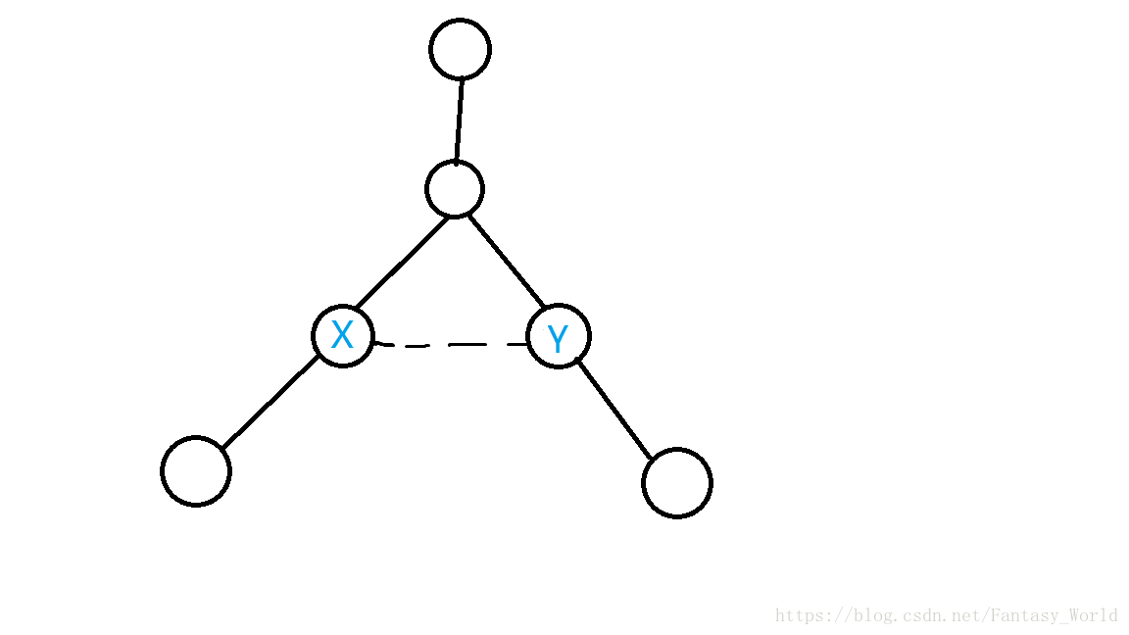
思路：
我们发现如果x,y之间有一条附加边，则这条边和x到y的路径组成了一个环，如果说我们要切割x到y的路径上的一条主要边，我们必须要再切断这条附加边，才能使图不再连通那么如果x，y之间有两条或以上附加边，若我们已切割了x到y路径上的一条主要边，那么是无法通过仅再切割一条附加边来使图不再连通.
因而我们每次读入一条附加边，就给x到y的路径上的所有主要边记录上“被覆盖一次”，这样再去遍历所有主要边 对于我们想要切割的一条主要边，
有以下3种情况
若这条边被覆盖0次，则可以任意再切断一条附加边
若这条边被覆盖1次，那么只能再切断唯一的一条附加边
若这条边被覆盖2次及以上，没有可行的方案
现在的问题是如何快速求出每条边被覆盖了多少次，对于这类问题，可以类比序列差分，有树上差分算法

Slide 40
具体：
设f（x）为以x为根的子树中所有节点dif之和，则f（x）就是x到其父节点的边被覆盖的次数 ，即子树和
该子树和可以用前缀和维护，考虑覆盖，要批量更新区间值，用差分解决。
设差分数组dif初值为0，若x，y有一条附加边，
则dif[x]++，dif[y]++，dif[lca(x,y)]-=2

Slide 41
例题：CF980E The Number Games
题目描述：给定n个点形成一棵树，序号1~n，每个点的value为2^i，现在要去掉k个点，使得其余的点还是一棵树并且值和最大，求去掉哪些点。 （n,k<=1e6）

Slide 42
方法1：
贪心。n必须留下作为根节点，再遍历n-1~1这几个节点，如果满足要求（要求：若要选择某个点i，则从N到i上所有点都要保留）则把这个节点及其到根节点的枝都留下，如果不满足要求（要留下的超过了数目）则不留。
在遍历一个节点的祖先节点的时候采用倍增预处理。

Slide 43
方法2：
利用树的dfs序（还是以n为根），可以确定一个节点的子树（前序遍历后序遍历确定），然后通过差分，增加一个节点就在这个节点子树开始位置+1，在子树结束后位置-1，这样对别的子树影响不到。通过树状数组查询可以确定这个节点的祖先节点有几个不用remove。
整体过程还是贪心。

Slide 44
*J题 CodeForces 1168D
有一棵二叉树，每条边上有一个小写字母或者?，?里可以填上任意字母。每条根到一个叶子的路径组成一个字符串。假如有一种方法，将所有的?填上字母，使得根到每个叶子组成的所有字符串，每个串中每个字母的个数都相同，那么这就是一棵 anagrammable 的树。对于一棵 anagrammable 的树，他的权值定义为 ∑ind(c)∗f(c) ， 其中 ind(′a′)=1,ind(′b′)=2,...,ind(′z′)=26 ，f(c) 表示在所有可行的填字母方案中，在一条路径组成的字符串中 c 字符的最大出现次数。现在有多个询问，每次修改一条边的字母。对于每次修改，求树是否 anagrammable ，若是，求出他的权值。

Slide 45
思路： by mangoyang
假如这棵树要 anagrammable ，那么他的所有叶子深度必须相等
假如这棵树要 anagrammable ，那么他的每一棵子树都必须满足∑max(c)≤dep，其中 max(c) 表示 c 字符在一条到叶子的路径上出现的最大次数（还没填字母，?不算），dep 是子树深度。
得先知道一个性质。如果一棵二叉树（每一层至少存在一个度为2的节点）所有叶子深度都相等，那么深度最多只有根号n
可以证明J这棵树深度是根号的，
我们假设只有在同一深度的所有点都只有一个儿子时才将这一层的点和他们的儿子合并。因为原树的每一层的节点数都大于等于上一层，两层的节点个数相同时，他们合并掉了，所以最后留下的每层的节点数单调递增。那么大概的 1+2+...+sqrt(n) ，深度就是O(sqrt(n)) 。
然后就转换为一个树型dp问题。每次直接暴力修改到根所有点的DP值，因为是二叉树，所以更新一个点的 DP 值是常数级别的

